Slide 1
Sajtgyártás
Sajtkészítés folyamata és az előállítás során használt enzimek

Slide 2
Bevezetés
Sajtkészítés többlépésből álló folyamat
Sajtfélék íze függ:
  Enzimektől, főleg a természetesen a tejben levő lipáztól
Egységes minőséghez iparilag előállított enzimek
Sajtérlelés lerövidítése

Slide 3
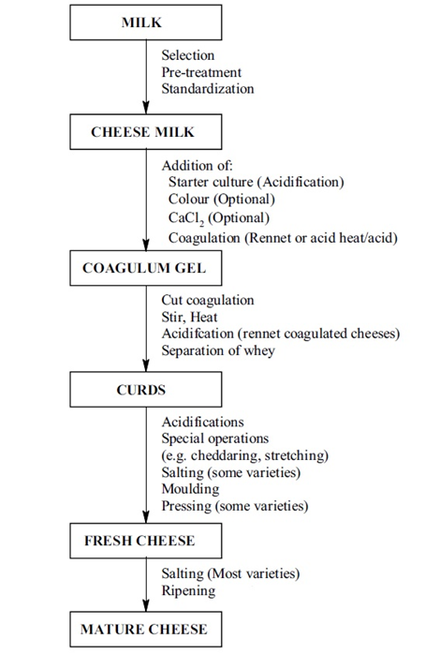
Sajtgyártás folyamata
Forrás: Maria R. Kosseva, Jane A. Irwin: Enzymes in Milk and Cheese Industry

Slide 4
Tej előkészítése
Homogenizálás
  Tejben levő zsírcseppek méretének csökkentése
Pasztörizálás
  Tejben előforduló enzimek és mikroorganizmusok számának csökkentése
Hidrogén-peroxidos kezelés
  Pasztörizálás helyett
  Tejben természetesen található enzimek megőrzése
  Felesleges peroxid eltávolítása kataláz enzimmel

Slide 5
Laktáz
Glikozid-hidroláz enzim
  Laktózt galaktózzá és glükózzá bontja
Csökkentett laktóz tartalmú termékek előállításához
Tej előkezelése laktázzal -> gyorsabb érés
Savó hidrolízis

Slide 6
A tej alvasztása
Tejsav baktérium inokulummal beoltás
32 °C-on, 30 percig
Laktóz->tejsav; pH csökken
Lactocuccus lactis, Streptococcus salivarius, Lactobacillus delbruckii, Lactobacillus helveticus
Sajt íze, jellege; mellék-kultúrák
Utána oltóenzimmel aggregáltatás

Slide 7
Kazein
Tej fehérjéinek 80%-a
4 típus:
  α-s1-kazein (32%)
  α-s2-kazein (8%)
  β-kazein (32%)
  κ-kazein (8%)
Foszfáttartalmú oldalláncok és 0,1 % Ca²⁺
20-300 nm-es micellák, szubmicellás szerkezet

Slide 8
κ-kazein
Emulzió stabilizálása: micellák felületén
Amfipatikus
N-terminális hidrofób (befele): kapcsolódik α-, illetve β-kazeinekhez, illetve kolloid Ca₉(PO₄)₆-hoz
Kifelé álló lánc:
  ”szőrös” felület: sztérikus gátlás
  Anionos: ζ-potenciál -10 és -20 mV között: elektroszatikus gátlás
Aggregáció gátolt

Slide 9
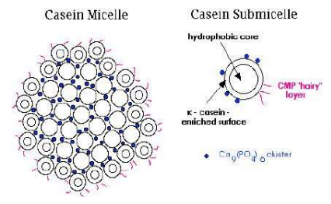
Kazein micella

Slide 10
Oltóenzimek
Állati:
  Rennin (kérődzők gyomrából); egyéb, pl. csirke pepszin
Savas penész proteázok:
  Cryphonetria parasitica
  Mucor pusillus
  Rhizomucor mihei
Rekombináns:
  Escherichia coli (RENNET)
  Aspergillius niger (CHYMOGEN)
  Kluyveromyces lactis (MAXIREN)
  Egyéb: Bacillus subtilis, Saccharomyces cerevisiae
Növényi

Slide 11
Rennin (Kimozin)
Felfedezés: borjúk negyedik gyomra
Ma rekombináns technológiával
Aszparaginsav proteáz: aktív centrumban Asp
Két izoenzim, eltérés egy aminosavban (244):ú
  Chymozin A: Asp
  Chymozin B: Gly
Az „A” variáns aktivitása nagyobb
Genetikától függ, hogy egy szervezet melyiket termeli.

Slide 12
Destabilizáció
Savas proteáz hozzáadása (koaguláns)
Az enzim pH optimuma 5,0-5,5 pH, de a kimozin már 6,6-6,8-as pH-n is kellően aktív
κ-kazein 105-106 Phe-Met kötés hidrolízise
Keletkezik: para-κ-kazein és glikomakropeptid
A kilógó láncok („szőrök”) vágódnak le: sztérikus gátlás megszűnik
ζ-potenciálja -5 és -7 mV közé kerül: elektroszatikus taszítás lecsökken

Slide 13
Aggregáció
Ca²⁺ jelenléte itt is fontos
Térháló alakul ki, ami bezárja a zsírtartalmat, illetve a felhasznált mikroorganizmusokat
Enzimek továbbra is aktívak:
  Gélesedésnél fontos a specifikáció: más kazein hidrolízise lazítja a térhálót ->kisebb kihozatal
  Érésnél viszont már hasznos: α-s1-kazein bontása: állag kialakulásában meghatározó
Koagulánsként a kimozin rendelkezik a legkisebb nem-specifikus aktivitással->nagy kihozatal

Slide 14
Elválasztás
Gélesedés kb. 30 percig
Visszamaradt folyadék: savó
Elválasztás darabolással, melegítéssel (38°C)
Utána préseléssel formázás

Slide 15
Érlelés
A koaguláltatás után a savótól elválasztott sajtot legalább 4 hétig érlelik
Kialakul a sajtra jellemző íz és textúra
A biokémiai átalakulásokat az oltóanyag, a bakteriális enzimek, a tejenzimek és a tejhez/sajthoz adott enzimek katalizálják

Slide 16

Az érlelés során lejátszódó folyamatok
Laktóz – laktát átalakulás a sajtban lévő baktériumok hatására
A laktát tovább alakulhat (ementáli típusú sajtokban, propionsav-baktériumok által):
Proteolízis: polipeptidek – peptidek – aminosavak
aminopeptidáz enzimmel gyorsítható az érés
a reakciótermékek hozzájárulnak az íz kialakulásához
a peptidázok használata a sajtok keserű ízének kialakulását is gátolja
(a keserű ízt az érés során megjelenő peptidek okozzák)

Slide 17
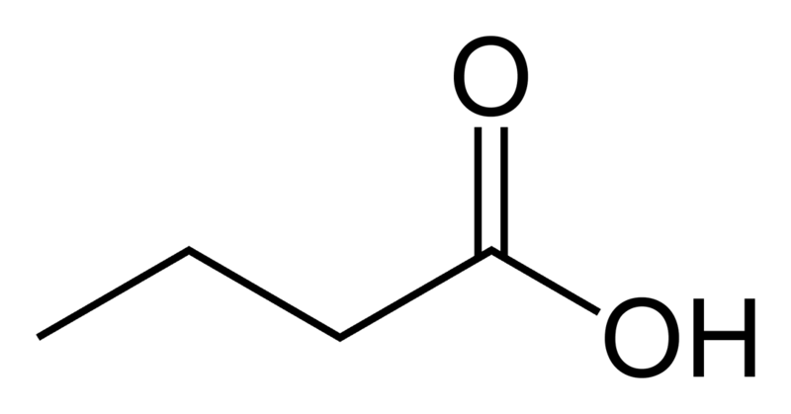
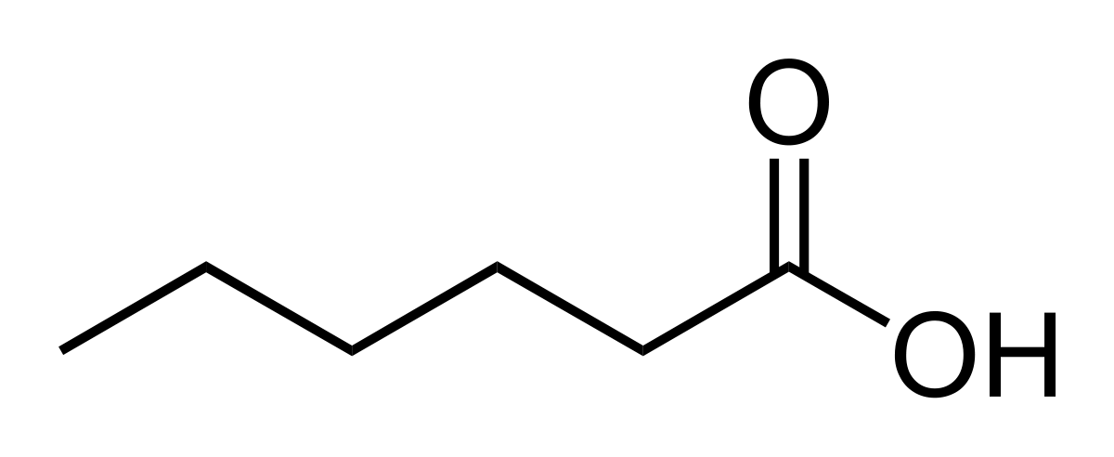
Az érlelés során lejátszódó folyamatok
Lipolízis (lipáz hatására): trigliceridek – mono- és digliceridek + szabad zsírsavak
- a zsírsavak (pl. vajsav, kapronsav) jelenléte is hozzájárul a sajtok jellegzetes ízéhez
- a hagyományosan nyers tejből készített sajtok ízéért a tejben lévő lipázok felelősek
- ha ugyanazt a sajtot pasztörizált tejből készítik, akkor lipázok hozzáadásával lehet
az eredetihez hasonló ízt elérni
- a nem érlelt sajtokban kevés szabad zsírsav van
https://en.wikipedia.org/wiki/Hexanoic_acid és https://hu.wikipedia.org/wiki/Vajsav

Slide 18
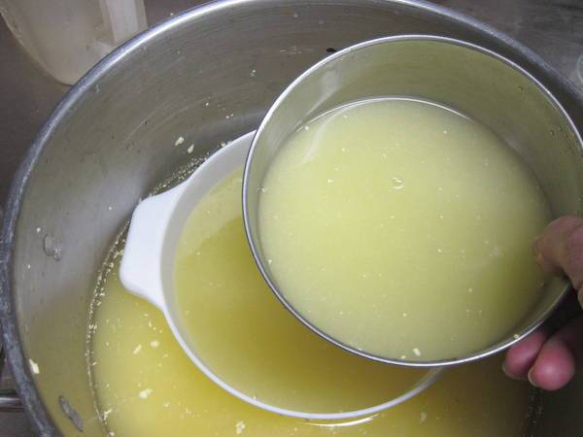
A (tej)savó
A koagulált fehérjék elválasztása után visszamaradó folyadék
A sajtgyártás legnagyobb mennyiségben keletkező mellékterméke
1 kg sajt mellett 8,7 kg savó keletkezik
Évente 165 millió tonna savó keletkezik
Nagy BOI (30 000-50 000 mg/liter)
és KOI (60 000-80 000 mg/liter) érték jellemzi
https://cheesemaking.com/blogs/learn/whey-dont-throw-it-awhey

Slide 19
A tejsavó átlagos összetétele
Több, mint 90% víz
Szárazanyag tartalom:
70-72% laktóz,
12-15% ásványi anyagok, vitaminok,
8-10% szérum fehérjék

Slide 20
A tejsavó néhány lehetséges hasznosítása
Állati takarmányként - jelentős esszenciális aminosav tartalma miatt (lizin, metionin, cisztein)
„Trágyaként” termőterületre kiszórva (a mikroorganizmusok hasznosíthatják a benne található anyagokat, és ezáltal jobb termőképességű lesz a talaj)
A tejsavó fehérje hidrolizátum táplálékkiegészítőként is felhasználható: hozzájárul az izomtömeg növekedéséhez és fenntartásához
Hidrolizált savó szirupként
https://www.scitecnutrition.com/hu/termekek/pro_line/feherjek/100_hydrolyzed_whey_protein

Slide 21
A hidrolizált savó szirup
A pasztörizált savó laktóztartalmát laktázzal glükózzá és galaktózzá bontják
A laktáz élesztőből, gombából, baktériumból származik, lehet immobilizált is
A laktázos hidrolízis 4 (37°C) vagy 24 órán át (8°C) zajlik
Felhasználható édesítésre italokban, pékárukban, süteményekben, pl. édesített sűrített tej helyett, ill. részben kiválthatja a tojást is (süteményekben)

Slide 22
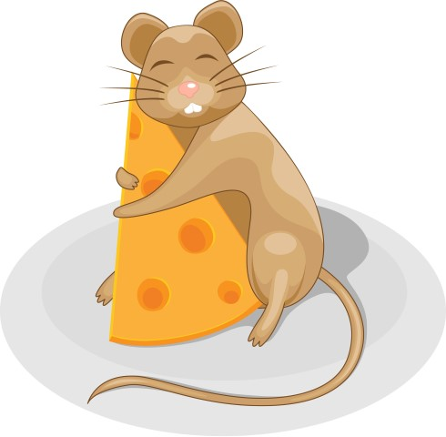
Köszönjük a figyelmet !

